Slide 1
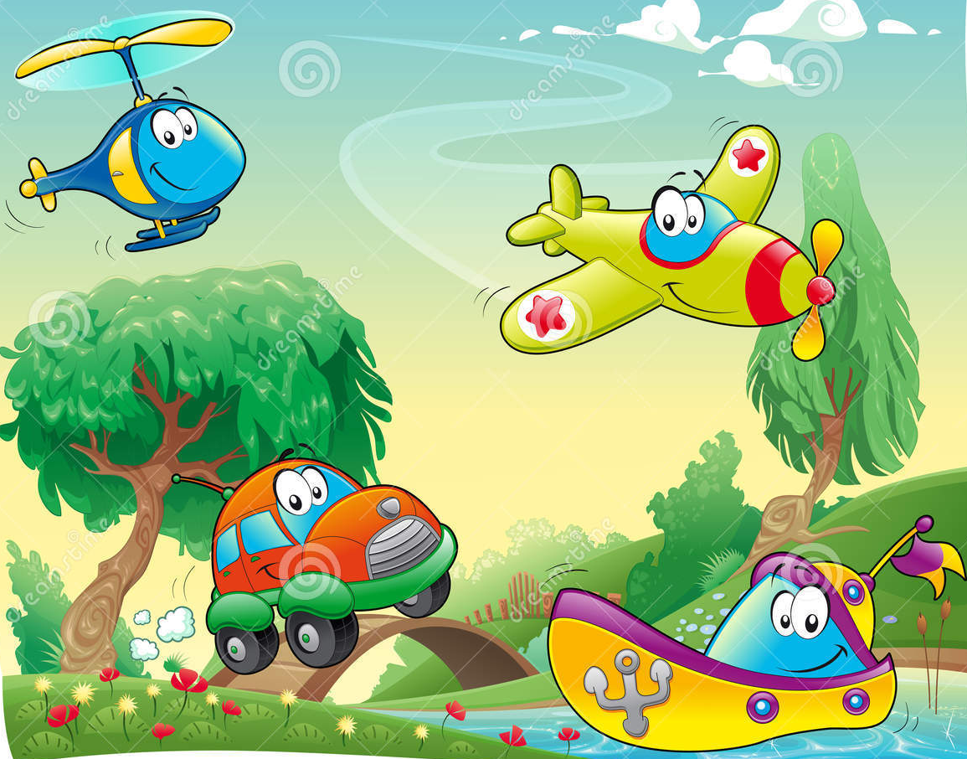
DOPRAVNÉ PROSTRIEDKY

Slide 2



VODA

Slide 3

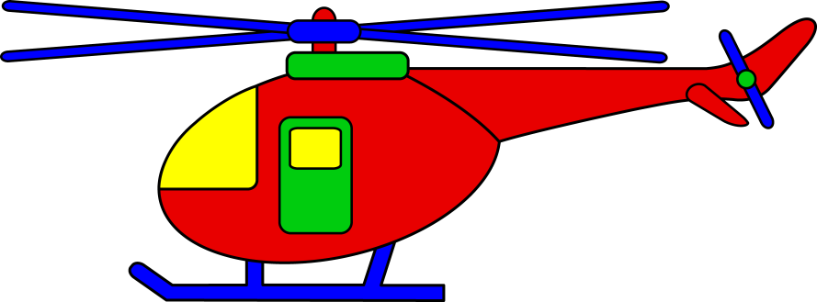


VZDUCH

Slide 4
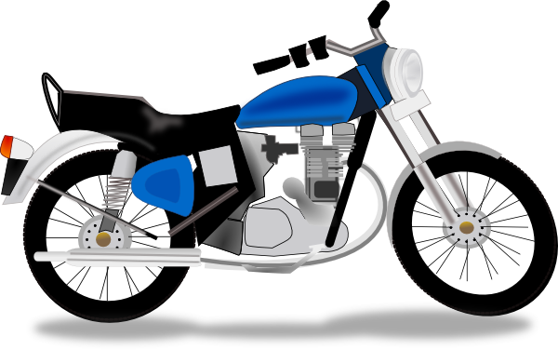
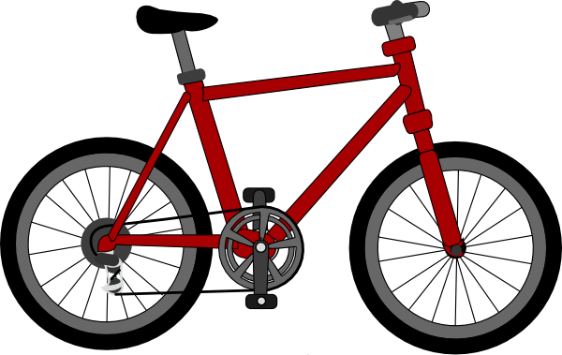


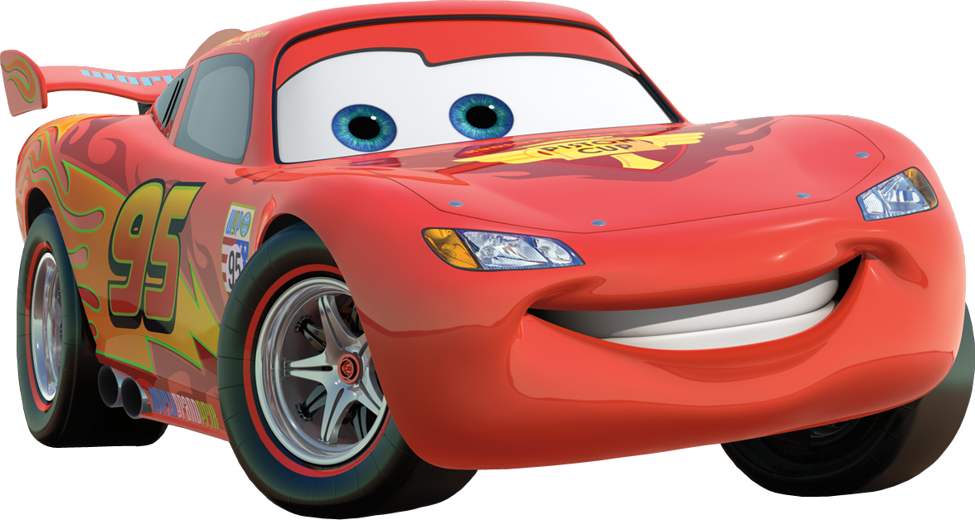
CESTA

Slide 5
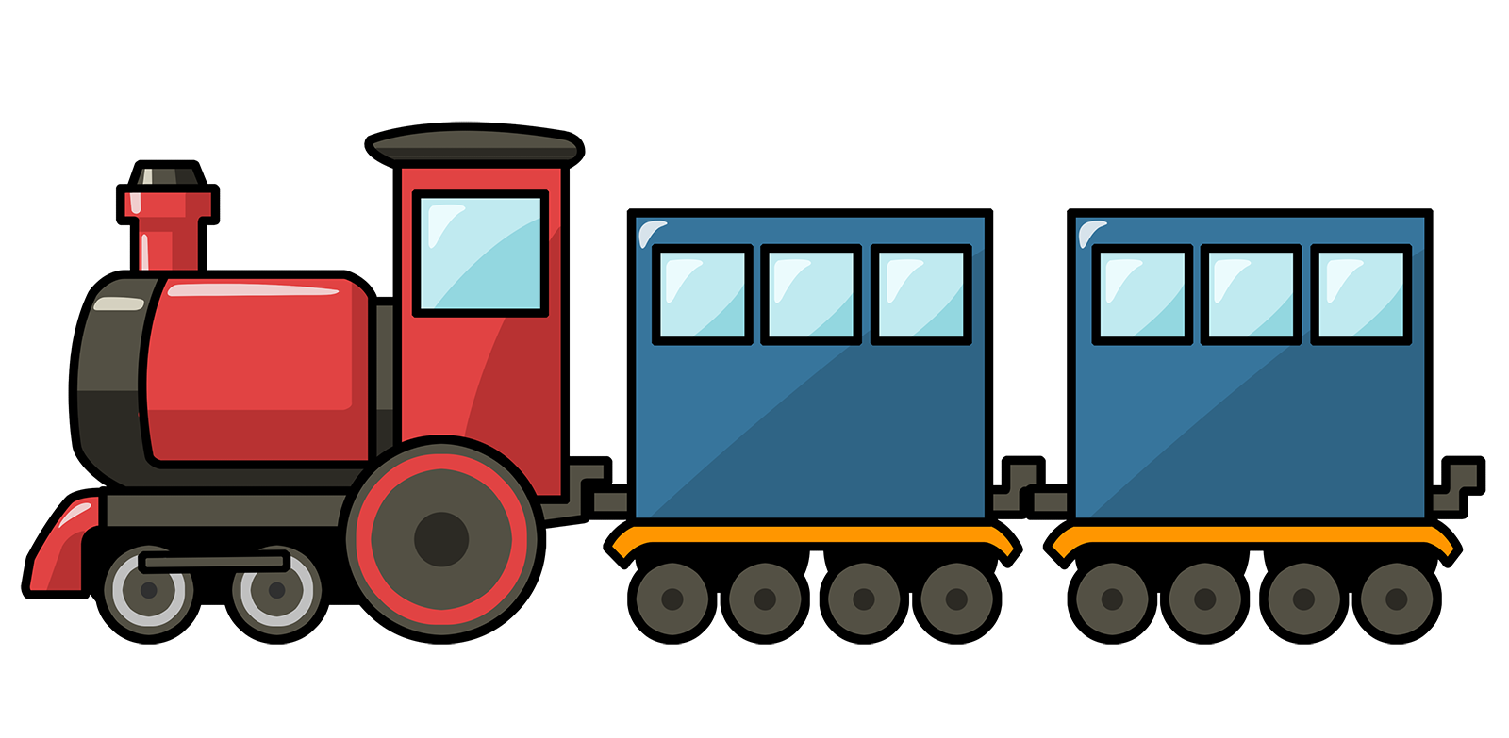
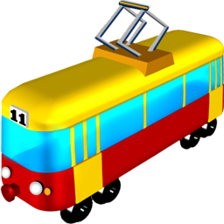

KOĽAJNICE

Slide 6

NIE JE RYBA, PREDSA PLÁVA,
KAPITÁN NÁM Z DIAĽKY MÁVA.
BRÁZDI MORIA,
BRÁZDI RIEKY,
RYBÁM OBČAS
ROBÍ PRIEKY.
ČO JE TO?

Slide 7

VEZIE ĽUDÍ V NAŠOM MESTE,
TÚLA SA PO HLAVNEJ CESTE.
POTEŠIA SA VŠETCI KEĎ,
NA ZASTÁVKU
PRÍDE HNEĎ.
ČO JE TO?

Slide 8
TRÚBI, TRÚBI, TU, TU, TÚ,
PREJDE KAŽDÚ ZÁKRUTU.
CHUTNÝ BENZÍN NA OBED,
VYPÝTA NA CESTU HNEĎ.
ČO JE TO?

Slide 9
DVE KOLESÁ STAČIA IBA,
KEĎ MI PRIATEĽ ZRAZU CHÝBA.
SADNEM NAŇHO, POTOM HNEĎ,
PEDÁLE SA KRÚTIA VPRED.
ČO JE TO?

Slide 10
NIE JE VTÁK, A PREDSA LETÍ,
NA OBLOHE V NOCI SVIETI.
DOĎALEKA, V BÚRKE, V DAŽDI,
BOJÍ SA V ŇOM SEDIEŤ KAŽDÝ.
ČO JE TO?

Slide 11

VRAJ JU ĽUDIA V JEDNEJ CHVÍLI,
PRIAMO K HVIEZDAM VYSTRELILI.
PÁR ĽUDÍ V NEJ K DIAĽKAM LETÍ, SNÁĎ SA VRÁTIA, MILÉ DETI.
ČO JE TO?

Slide 12
DLHÝ SOM JA AKO HAD,
KAŽDÝ Z VÁS MA MÁ RÁD,
PO ŽELEZE LEZIEM,
ĎALEKO VÁS VEZIEM.

Slide 13

POLICAJNÉ AUTO
P

Slide 14

POLICAJT PETER
POMÔŽEŠ MI VYMYSLIEŤ SLOVÁ, KTORÉ ZAČÍNAJÚ NA PÍSMENKO
P

Slide 15





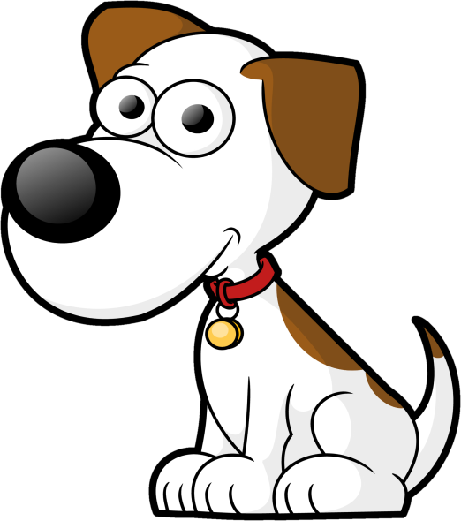
SLOVÁ NA PÍSMENO P

Slide 16
POLICAJT PETER
PO TRIEDE SA MI POSTRÁCALI POLICAJNÉ POMÔCKY, KTORÉ MAJÚ TVAR TROJUHOLNÍKA, POMÔŽEŠ MI ICH NÁJSŤ?

Slide 17
POLICAJT PETER
VYBER SI JEDNU KARTIČKU, NIKOMU JU NEUKAZUJ A VYMYSLI SI HÁDANKU NA SVOJ OBRÁZOK.

